Slide 1
МЕТОДЫ МАТЕМАТИЧЕСКОГО МОДЕЛИРОВАНИЯ В ФОТОНИКЕ
1 семинар
Подготовил Ульянов Иван

Slide 2
План Семинара
Зачем нужно моделирование?
Цели курса и ожидаемые результаты
Формат семинаров
Введение в систему Mathematica

Slide 3
«Физика – наука о построении моделей»
Батурин А.С., начальник научного управления МФТИ

Slide 4
Развитие классической теории всемирного тяготения
Наблюдения Тихо Браге
3 закона Кеплера
Теория Ньютона
Перигелий Меркурия: СТО и ОТО
Наблюдения, эксперимент
Интуитивное обобщение
Математический аппарат
Неполнота теории, построение новой
История
Физика

Slide 5
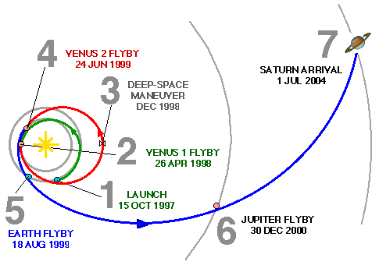

Где кончается физика?
Конец физики
Начало моделирования

Slide 6
Цели курса

Slide 7
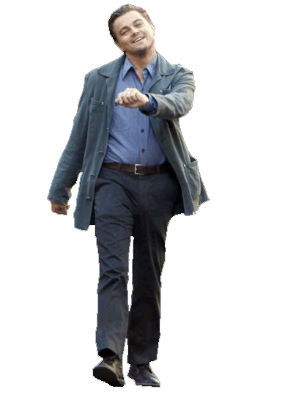
Познавший курс
Умеет моделировать типичные задачи фотоники
Знает синтаксис Mathematica и MATLAB, интерфейс COMSOL
Знаком с современными алгоритмами и методами матмоделирования
Умеет мысленно представлять математическую задачу в виде блок схемы/кода/апельсина…
Умеет пользоваться help’ом
Существенно углубил свои познания в физике, вычматематике и повысил продуктивность

Slide 8
Актуальность численного моделирования
Плюсы
Большой класс математических задач не может быть решен аналитически (или решение очень сложное).
Зачастую численные методы обобщаются на смежные или похожие задачи
Позволяют работать с неаналитическими функциями.
Удобно визуализировать решение и промежуточные данные.
Можно производить семейство параметрических расчетов.
Минусы
При численном моделировании есть опасность потерять физическое понимание решаемой задачи.
Требуется тщательная проверка правильности полученного решения.
Малейшая ошибка (например в знаке одной из переменных) может привести к абсолютно непредсказуемым последствиям.
Баранов А. Лекция 0. Слайд 8
Notes:
8

Slide 9
Опасности моделирования

Slide 10

Опасности моделирования
1) Никогда не становитесь «плохим теоретиком»

Slide 11
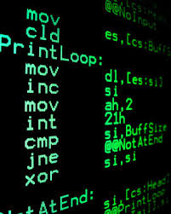
Опасности моделирования
2) Помните как делить в ассемблере

Slide 12
Формат занятий

Slide 13
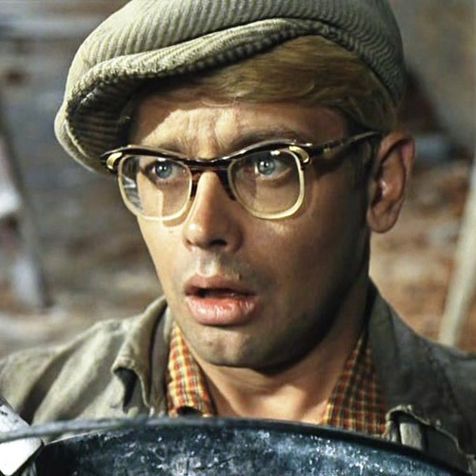
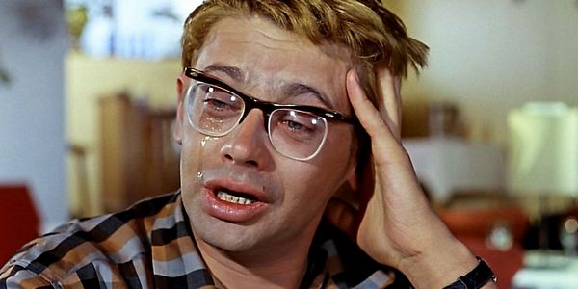
Формат занятий
Семинар
Сдача

Slide 14
Wolfram Mathematica

Slide 15
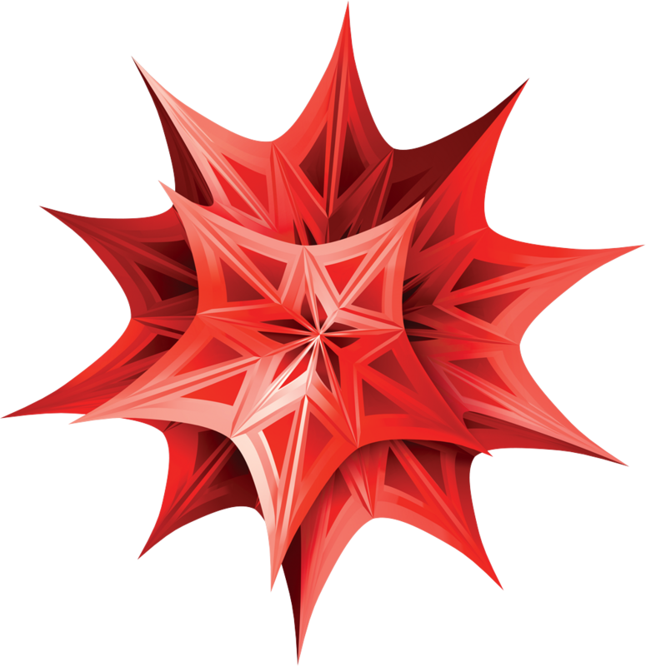
Mathematica
Запуск – 1988 г.
Аналитические преобразования
Численные расчеты
Язык программирования заточенный под математические выражения
Разработка ПО
Визуализация
Интерактивные презентации

